Slide 1
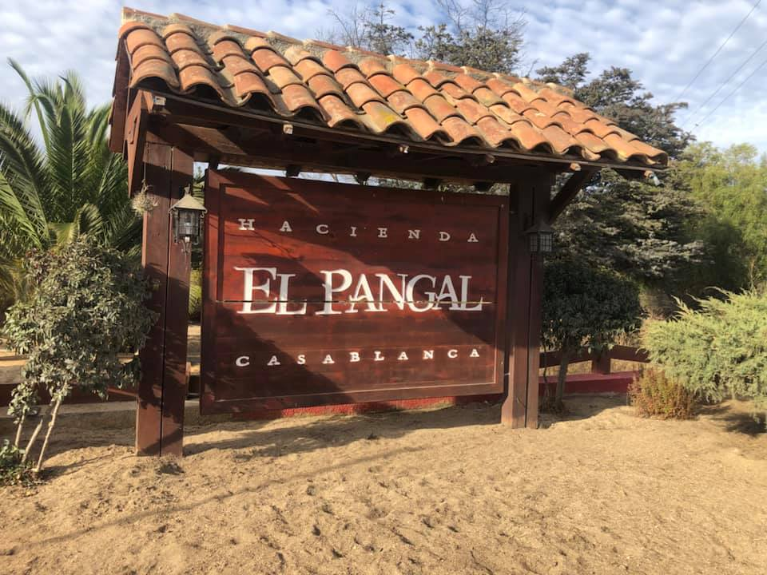
HACIENDA EL PANGAL INFORMA 06/2020

Slide 2
PRESENTACION Y SALUDO
Estimadas vecinas y vecinos del Pangal, junto con saludarlos, les hacemos llegar “Hacienda Pangal Informa” actividades del mes de septiembre 2020.
Este Comité agradece sinceramente el trabajo que están realizando muchos vecinos y en comunidad, tales en áreas verdes, grupos ecológicos y reciclaje, en seguridad y otros. Estamos trabajando para obtener la mejor gestión posible y con ello, el beneficio de todos. En tiempos que son difíciles para todos.
Cómo es sabido por todos; el Comité de la Administración se reunía todos viernes de cada semana de 09:30 hrs en el Quincho. A partir de esta semana, nos reuniremos todos los sábados en el mismo lugar. Estamos abiertos a todas las propuestas e iniciativas que nos hagan llegar personalmente, vía mail, los esperamos……
Sin más por el momento, les agradecemos de antemano,
Comité de Administración.

Slide 3
REPARACIÓN DE CAMINOS
El mes de septiembre, se realizaron mejoras de los caminos con motoniveladora, con la finalidad mejorar su estado y al mismo tiempo de dar peralte; esto último no se pudo realizar a cabalidad, debido a que los caminos se encuentran demasiado gastados. Al efectuar ese trabajo de peralte solo habría quedado greda, por lo que se requiere de una inversión mayor. No obstante, las mejoras realizadas permiten un mejor tránsito vehicular. La motoniveladora se pasó durante 3 días, por todos los caminos del Pangal (se encuentra con factura el respaldo).
Luego de esto, se hará un trabajo con retro excavadora para hacer varios lomos de toro, como una forma de regular la velocidad, queja frecuente de muchos vecinos.

Slide 4
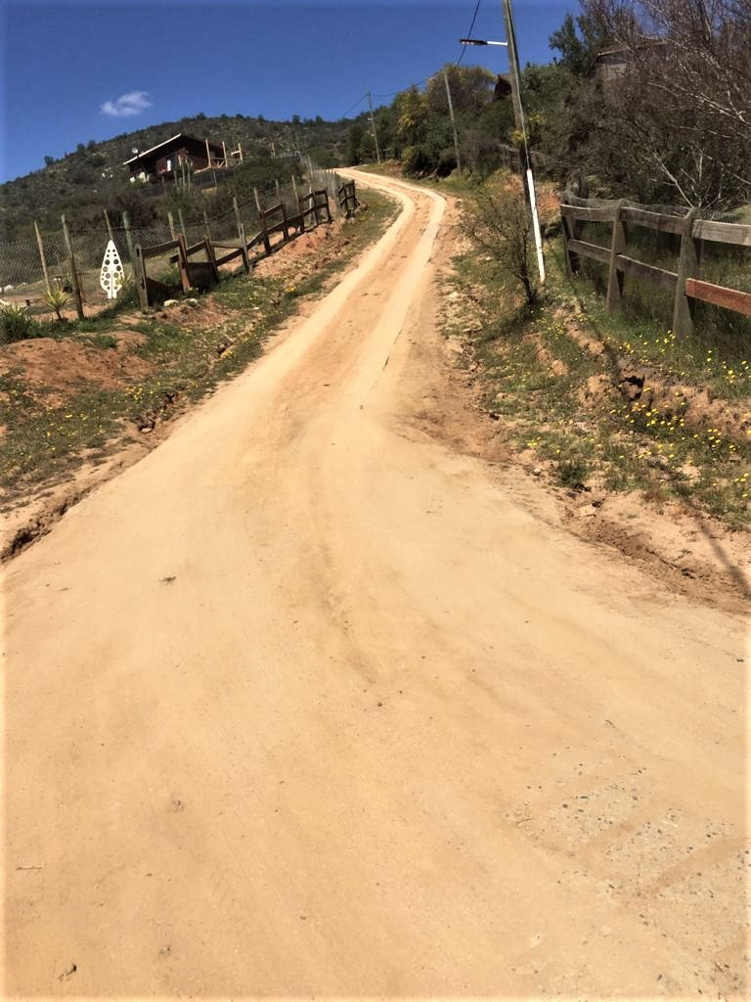
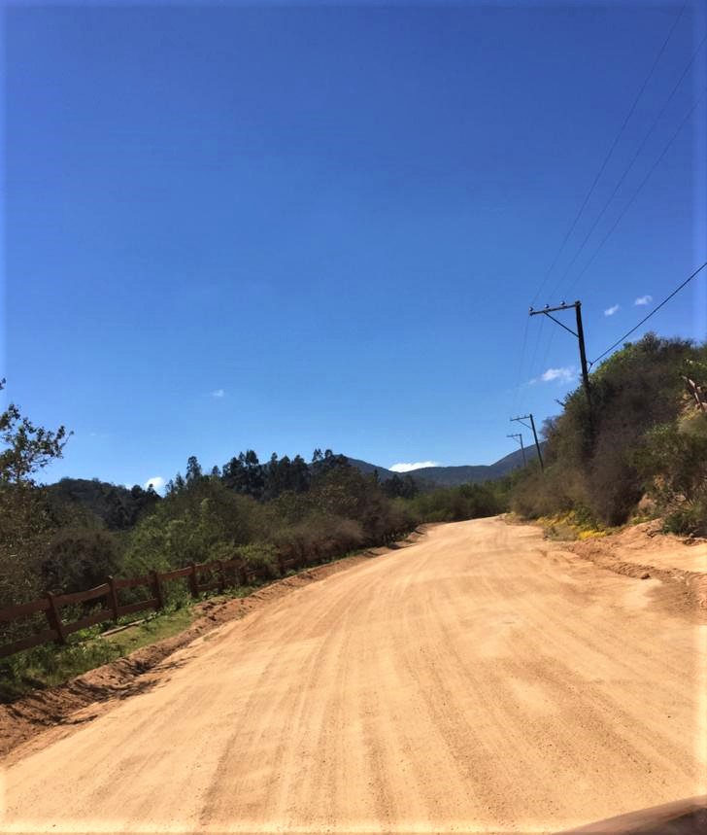
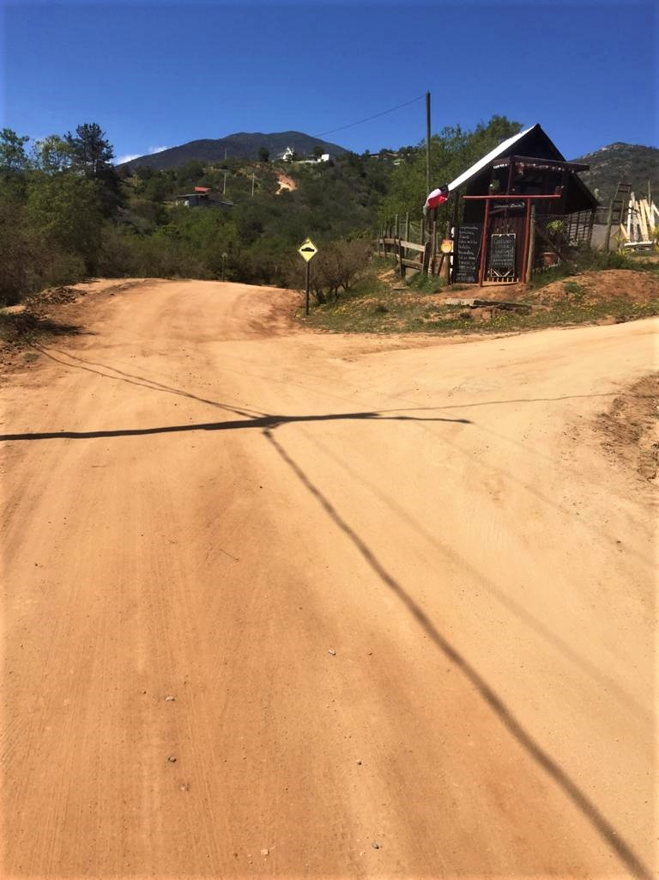

Slide 5
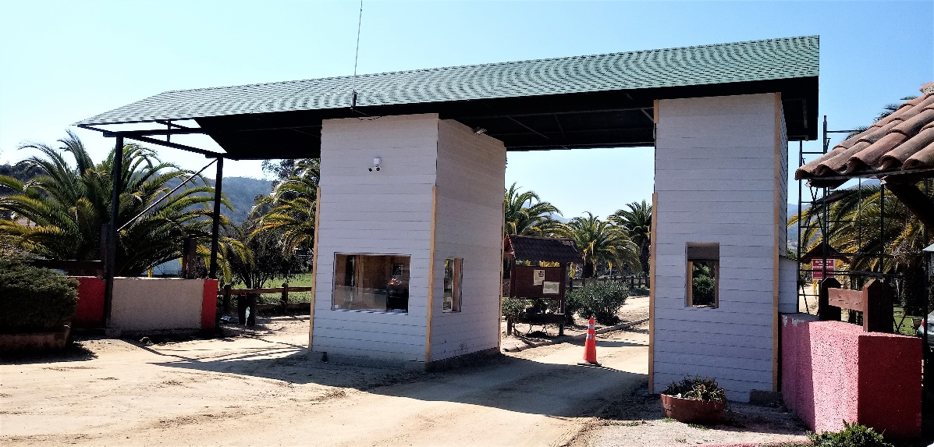
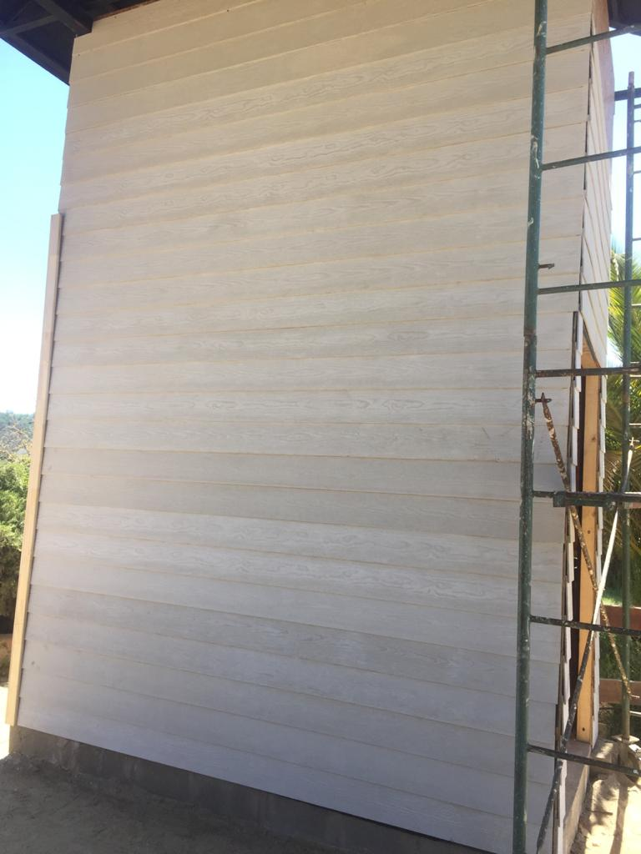
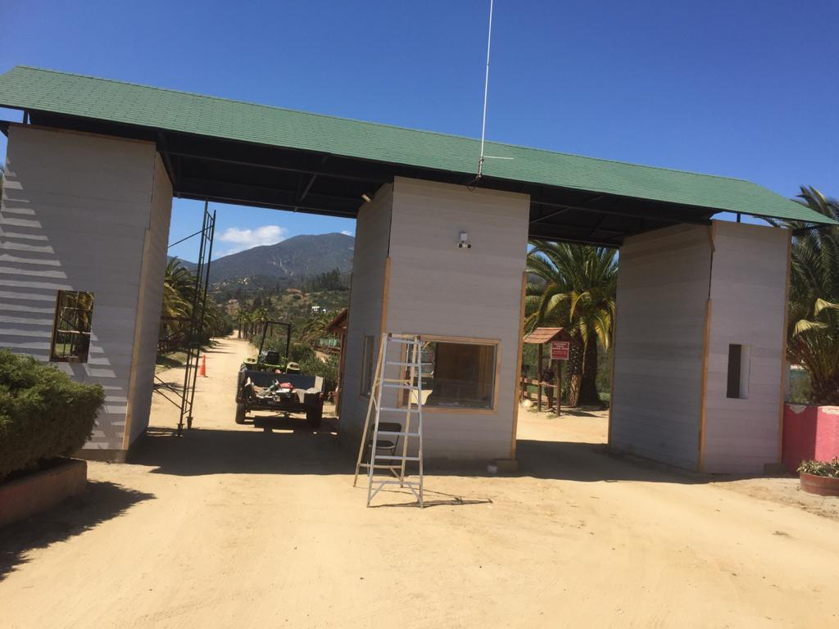
AVANCES TRABAJOS HACIENDA EL PANGAL ACCESO
.
.

Slide 6
OTROS TRABAJOS EN LA HACIENDA
En el mes de septiembre se realizaron mantenciones y reparación de la tubería de la piscina chica como asimismo el vaciado, limpieza y llenado de la misma.
Se retiraron los cables de electricidad de la cancha de tenis, se reparó fuga en la red de agua de Av. El Boldo, se desmalezó en el bandejón central y corte de pasto en el área común, además de la instalación de las luminarias
El retiro de botellas de vidrio y plástico se realiza cada dos semanas, dependiendo de la disponibilidad del camión Municipal, lo cual se coordina con la encargada Srta. Alexa.
El huellero queda instalado esta semana para realizar una marcha blanca durante el mes de octubre.
Se adquirió un disco duro externo marca Toshiba, por un valor $48.990 para el trabajo de Secretaría y prevención.

Slide 7
RECICLAJE Y LA IMPORTANCIA DE APLASTAR BOTELLAS
El plástico es un material que tarda muchos años en degradarse y perjudica mucho al planeta. El plástico está hecho de petróleo y químicos que no se disuelven.
A pesar de que la concienciación con el reciclaje es cada vez mayor, todavía es una tarea pendiente en muchas comunidades de propietarios. A través de acciones sencillas se pueden conseguir grandes beneficios para el cuidado del entorno.
Insistimos en aplastar las botellas de plásticos antes de echarlas la jaula, debido a que ocupan mucho volumen y sólo estamos transportando aire.

Slide 8
AGUINALDO FIESTAS PATRIAS
En nombre de los trabajadores de Hacienda El Pangal, enviamos los más sinceros agradecimientos a todos los propietarios que realizaron el Aporte Voluntario por concepto de aguinaldo de Fiestas Patrias 2020.
A lo anterior, se despachó correo masivo con los agradecimientos y también se despachó de forma individual a los propietarios que hicieron el aporte voluntario.
De parte de la Hacienda, también se le entregó a cada trabajador un aguinaldo como se acostumbra por años, recibiendo todos los trabajadores.

Slide 9
TESORERÍA
Con fecha 02 de octubre 2020, se hizo llegar vía mail el movimiento bancario del mes de septiembre y el respaldo con todas las cartolas referente al noveno mes del año, donde se muestra el saldo, egresos-ingresos.
Informamos a nuestros vecinos que la Hacienda EL Pangal, debe cancelar y realiza pago de contribuciones por espacios comunes, a la fecha están todas al día. Recibimos la cuota 4/2019, sin cancelar.
Encontrarán también pagos de abogados, los que hemos ido pagando debido al arrastre de facturas impagas del 2019 y pagos actuales del 2020. Se paga también por este Comité, las asesorías de la APR.
Estamos en reuniones para bajar los Honorarios que quedaron establecidos con un contrato anterior.
La rendición de Cuentas, es un proceso destinado a transparentar el uso de los recursos que aportamos todos y que mantendremos como sello en este Comité.
NOTA: Todos los egresos que hemos incurrido, se encuentran con el respaldo de boletas y facturas.

Slide 10
AVANCE DE PROYECTOS
LUMINARIAS.
Se ha decidido la compra de luminarias led solares con 30 watts de potencia, con detector de movimiento para que aumenten la luminosidad al detectar alguna persona, animal o vehículo. Debido a su costo, la compra se hará en forma paulatina, para abarcar los lugares que lo requieran.
Como ya lo habrán verificado los mismos vecinos, se instalaron un total de 60 luminarias led, gran parte de ellas en la Etapa III y la parte alta de la etapa I, como se había planificado. Se dispuso la compra de otras 30 luminarias led para completar los tramos faltantes.
Luego de esto se comprarán 15 luminarias led de forma circular, que serán instaladas en el bandejón central y sector de la administración, para reducir el costo de luz eléctrica y hermoseamiento de espacios comunes.
Esperamos que los mismos vecinos nos informen del resultado de este proyecto.

Slide 11
INVENTARIO
Al asumir la nueva directiva, no existía un inventario de los bienes de la Hacienda, ni información sobre su estado, fecha de construcción de las edificaciones o adquisición. Se instruyó al Administrador en el mes de Junio, confeccionar un inventario que será supervisado por la directiva. Este debe incluir todo lo que sea infraestructura, tractor, motos y su estado actual. También se incluirá carpeta de catastro con las escrituras, planos, certificados de dominio, certificados de recepción final municipal y comprobantes de pago de las contribuciones.
El inventario ya fue entregado por el administrador y está en etapa de revisión.
Además como se informará en el informe del mes anterior, instruimos al administrador, llevar una bitácora para la moto en uso para dejar constancia de la fecha y hora de su uso, consumo de combustible y el trabajador que la ocupe. Lo anterior se está cumpliendo con el objetivo de llevar control kms, rendimiento y el nombre del trabajador y de su uso.

Slide 12
CANCHAS DE FÚTBOL Y TENIS
CANCHA DE FÚTBOL. Se demarcó, se pintaron los arcos.
Se adquirieron las mallas de los arcos, por 30 mil pesos.
CANCHA DE TENIS: Se ha terminado de pintar la reja baja de color verde que rodea la cancha. Falta pintar los puntales de la red. Se pintó y mejoró el carro aplicador de tiza. NOTA: lo anterior, ha sido sin gasto para la Hacienda.
Están habilitadas y es grato observar que muchos vecinos hacen uso de ambas canchas, en especial durante los fines de semana. A medida que mejore el tiempo, su uso será mayor.
Hacemos referencia que se debe realizar mantención a las áreas comunes y uso de éstos, por años no se había invertido y el presente año ha sido con bajo costo y muchos aportes de vecinos.

Slide 13
Trabajos en cancha de fútbol

Slide 14
Escobillón para cancha de tenis

Slide 15
VARIOS PÁGINA WEB
Actualmente el sitio web de la Hacienda está alojado en el PhoenixNAP (Phoenix, Arizona, USA) a través de la empresa Namecheap, contando con una gran experiencia en servicios de hospedaje web; tanto a nivel de datacenter como de servidor existen protocolos de seguridad altos.
Además se utilizan los servicios de la empresa Cloudflare como Proxy Inverso y Content Delivery Network (CDN), lo que aumenta la seguridad del sitio web y su disponibilidad a nivel nacional e internacional, al poder visualizarse de manera ágil y rápida desde distintos servidores del mundo, entre ellos Santiago, Valparaíso, Arica, Lima, Buenos Aires, Córdoba, Neuquén, etc, entre otras grandes ciudades.

Slide 16
VARIOS PÁGINA WEB 1/2
A demás de poseer un certificado SSL a través de la empresa Cloudflare, lo que permite que el sitio web sea considerado seguro por los navegadores web como Chrome, Firefox o Edge y para los buscadores como Google. Todo el proceso y la mantención del sitio fue hech por un vecino, sin costo para la Hacienda.
Al momento de hacer los cambios en el registro de dominios Nic Chile, el dominio haciendaelpangal.cl estaba bajo la titularidad de un tercero ý éste residía en la VIII Región, eso quedó solucionado y hoy el titular del dominio es la Parcelación Hacienda El Pangal.
Se crearon los perfiles sociales tanto en Facebook como en Instagram, y se conectó el sitio web con este último.
Se creó una área privada a través de un plugin de terceros, en donde cada parcelero puede tener su propio escritorio en el sitio web con información pertinente a su propiedad. Aun no puede entrar en funcionamiento debido a que es necesario crear una cuenta por cada parcelero, para eso es necesario al menos el nombre, email y parcela de cada uno.

Slide 17
VARIOS PÁGINA WEB 2/2
Otro punto que falta, es la conexión entre el sitio web y una herramienta para envío de listas de correos como Mailchimp o Bechmark Email, de esta forma lo que se publique en el sitio web será enviado directamente a la dirección de correo electrónico registrada por cada parcelero, sin incurrir ni utilizar estrategias que proveedores como Google, Yahoo o Microsoft puedan considerar como correo SPAM.
Mensualmente se realiza un servicio de Mantención Web al sitio, en donde se evalúa la seguridad, la disponibilidad del mismo y se realizan todas las tareas de actualizaciones necesarias para un buen funcionamiento, lo que incluye un respaldo mensual del sitio web en servidores externos con permanencia de 90 días en ellos, esto igualmente sin costo para la Hacienda.
Felicitamos al vecino que ha hecho este trabajo, que no se ve nada de sencillo, y que ha sido y será un aporte importante como herramienta de comunicación entre todos los vecinos del Pangal.
Invitamos a todos a subir sus fotos a la cuenta de Instagram de la Hacienda.

Slide 18
PREVENCIÓN EN SEGURIDAD
Toda medida preventiva para la seguridad de las viviendas debe partir por el propio vecino, ya sea con instalación de alarmas, iluminación exterior e interior, cierre del predio, cierre adecuado de ventanas y puertas, etc. El auto cuidado es la base en prevención.
La Hacienda dispone de los trabajadores, pero es poco lo que pueden realizar, debido a la extensión de ésta. Pueden salir a una ronda, pero son fácilmente vistos por algún antisocial y no cuentan con otros medios que el traslado en moto.
Dentro de las medidas preventivas, la Hacienda ha dispuesto la confección de un registro de todos los trabajadores externos y que concurren diariamente o de forma eventual a la Hacienda, con un registro de sus vehículos y un mayor control de ingreso y salida de la Hacienda. Este registro incluirá a las empresas que realizan tareas acá.
Se deja constancia en el libro de novedades de su ingreso con fecha y hora de entrada y salida, como ha sido usual.

Slide 19
PREVENCIÓN EN SEGURIDAD
Existe un plan de seguridad de la Hacienda. Cuando exista un evento, es muy importante que los vecinos hagan las denuncias de robos en sus viviendas y aporten la mayor cantidad de antecedentes. Debe haber un registro de delitos, una estadística, para que exista una medida preventiva.
Felicitamos a la vecina Marisol Paiva por su labor y perseverancia demostrada en materia de prevención de delitos y organización de los vecinos de la Hacienda.
Lo primero fueron las rondas realizadas por vecinos voluntarios a las viviendas que estaban sin moradores o cuyos propietarios no podían atender, debido a las restricciones en los desplazamientos por las cuarentenas que los afectaban.
Lo otro ha sido su participación en una reunión de coordinación con Carabineros, en que además participaron la Junta de Vecinos de Los Maitenes y la directiva de la Hacienda Los Maitenes. Aquí algunas de sus notas:

Slide 20
COMUICACION Y PREVENCIÓN EN SEGURIDAD
Existe un proyecto municipal para poner cámaras. Uno de los concurrentes a esa reunión se coordinará con la encargada de Seguridad de la municipalidad. La idea es lograr cámaras en los accesos de la rotonda Casablanca-Melipilla, Lagunillas y el cruce con camino Algarrobo. Serán una excelente ayuda a Carabineros.
Pueblo de los Maitenes no tiene problemas de robos. Se entregó a Carabineros un resumen de los robos en el año 2020 de Hacienda el Pangal y de Viñedos de Casablanca. Hacienda Maitenes ha bajado los eventos con instalación de luminarias, cámaras y alarmas en las parcelas.
Carabineros va a realizar rondas desde Casablanca, pasando al Pangal. Insisten en que las alarmas, luminarias y cámaras en las parcelas son un instrumento disuasivo. En Hacienda Maitenes así lo han podido constatar. Carabineros indica que si los vecinos encuentran a un asaltante lo pueden detener, y llamar a carabineros. Pero es muy importante que no lo maltraten porque entonces no podrán testificar en su contra.

Slide 21
PREVENCIÓN EN SEGURIDAD
Además informa nuestra vecina que por temas de seguridad estarán en contacto con vecinos de Hacienda Viñedos de Casablanca, Condominio Viñedos de Casablanca, Reserva Puro Caballo, Junta de Vecinos de Maitenes, Orrego Bajo y Orrego Mel Mel.
Esta última unión fue impulsada por el vecino Alex Mentzel.
El objetivo es compartir los temas de seguridad y gestionar apoyo de Carabineros, y prontamente también Municipal.

Slide 22
PREVENCIÓN DE INCENDIOS
Luego de varios años de sequía tuvimos una temporada esperanzadora en cuanto aguas lluvias. Aún así debemos extremar todas las medidas de seguridad para prevenir incendios.
Para esto se requiere de la ayuda de toda la comunidad, comenzando por su propios sitios y viviendas, evitando amontonar y dejar basura y ramas cortadas tanto al interior de sus sitios como en el exterior de estos.
La administración hará llegar a todos los vecinos un protocolo o plan contra incendio, aprovechando los escasos recursos de que disponemos, como mangueras, motobomba, extintores y herramientas, siendo esta la primera alternativa para enfrentar un amago de incendio al interior de la Hacienda o en los terrenos aledaños.
Dicho plan contra incendio contará con la coordinación con Bomberos y Carabineros.
Solicitamos a los vecinos retirar a la brevedad las ramas dejadas junto al camino, como es el caso que se muestra a continuación.

Slide 23
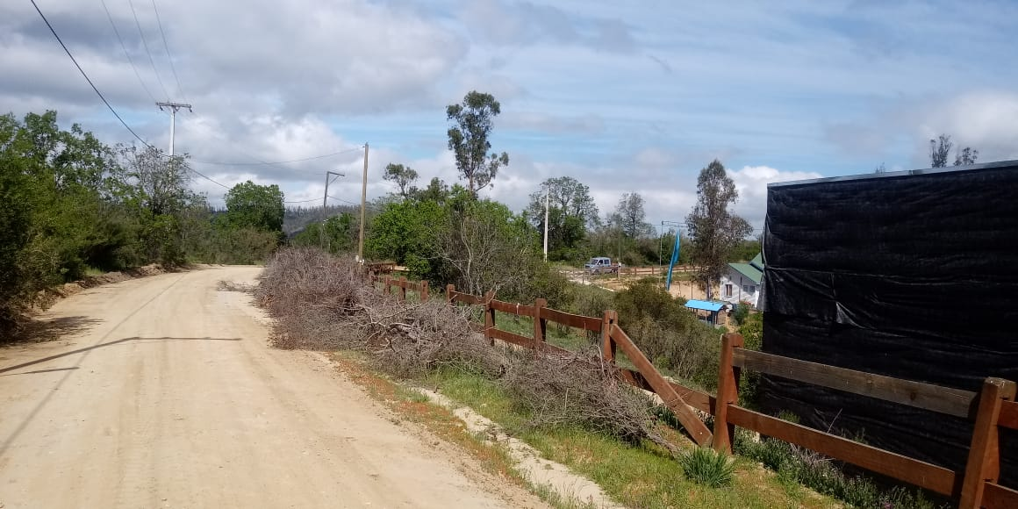
PREVENCIÓN DE INCENDIOS

Slide 24
SE SOLICITA CORTE DE RAMAS Felicitaciones don Carlos Cavieres. ----------------------------------------------------

Slide 25
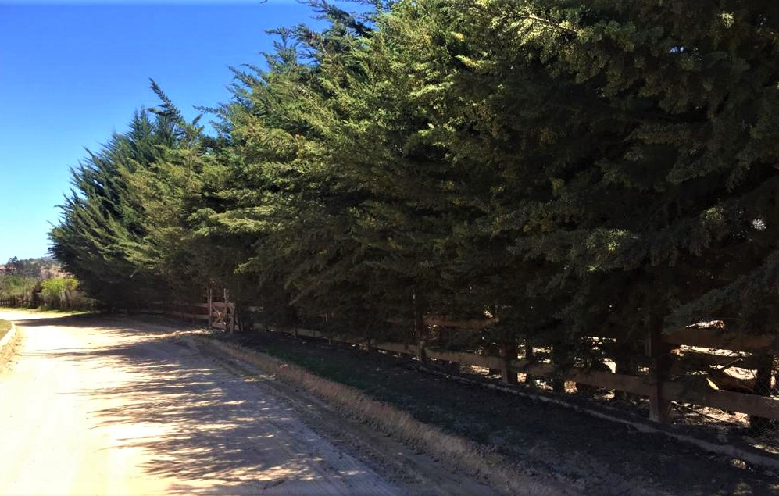
RESPONSABILIDAD Y CORTE DE RAMAS DE CADA PROPIETARIO SEGÚN FOTOS ADJUNTAS Solicitamos y es obligación de cada propietario cortar las ramas que salen de sus cercos y ocupan varios Mt2 y rayan los autos.

Slide 26
Nos despedimos con grato aprecio y consideración a cada vecino.
Comité de Administración.
HEINZ HUAIQUIL JUAN UNDA JOSE SALDÍAS
Presidente Tesorero Secretario

